Slide 1
Infektionserkrankungen im Klimawandel
Arbeitskreis Infektiologie im Kreis Düren
08. November 2023
PD Dr. Norbert Schnitzler

Slide 2
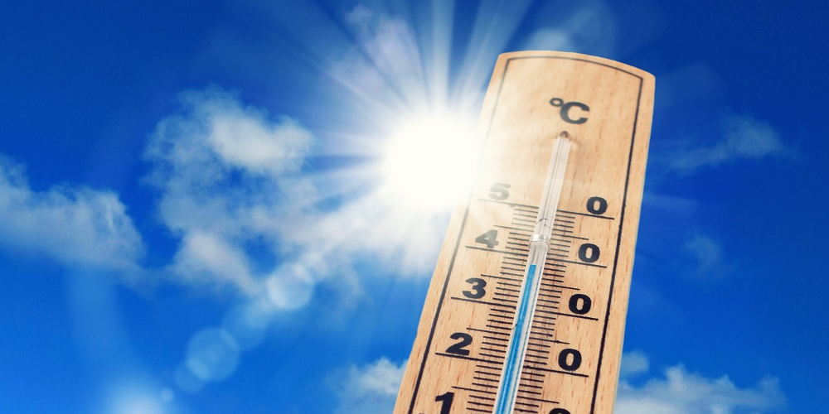
Kurze Übersicht
Durch Wärme direkt begünstigte Infektionen
Beispiel: Nicht-Cholera Vibrionen
Durch Vektoren begünstigte Infektionen
©Jenny Sturm - Stock.adobe.com
West-Nil
Dengue
FSME/Borreliose

Slide 3
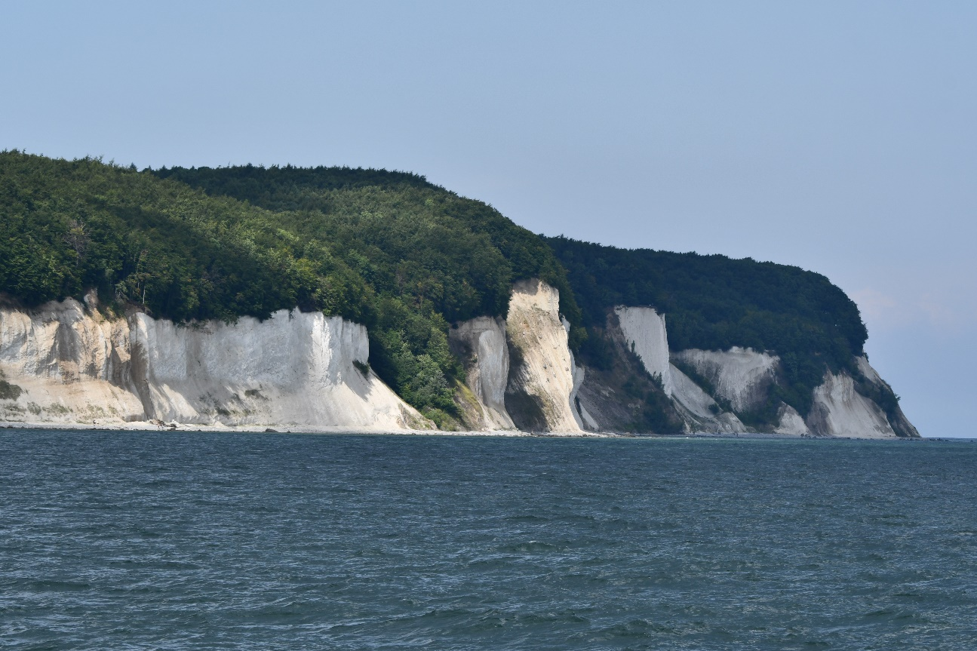
Wärme begünstigte Infektionen
Nicht-Cholera Vibrionen

Slide 4
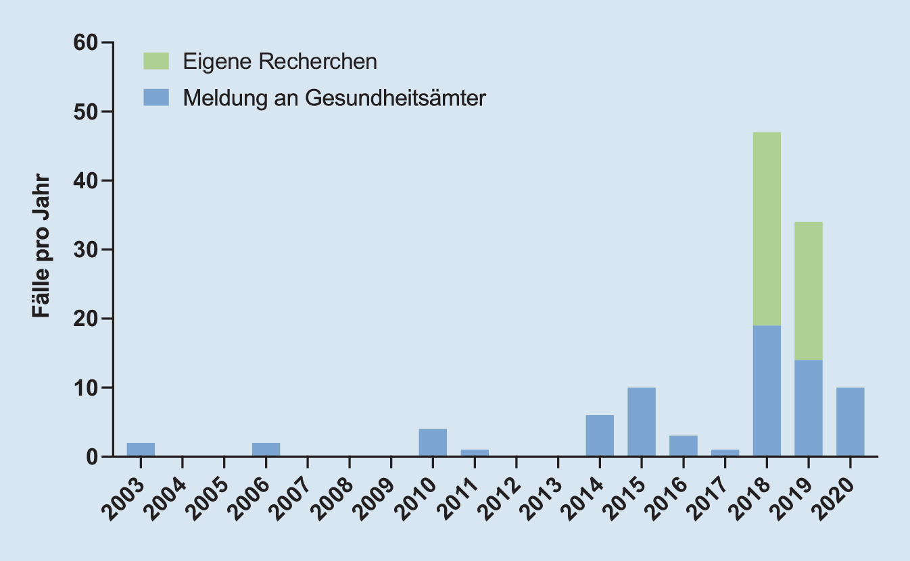
Nicht-Cholera-Vibrionen
(aus: Brehm, T.T., Dupke, S., Hauk, G. et al. Nicht-Cholera-Vibrionen – derzeit noch seltene, aber wachsende Infektionsgefahr in Nord- und Ostsee. Internist 62, 876–886 (2021). https://doi.org/10.1007/s00108-021-01086-x)
Anzahl der Patienten mit in Nord- oder Ostsee erworbener Infektionen mit Nicht-Cholera-Vibrionen, die den Landesmeldestellen gemeldet bzw. durch Recherchen der Autoren identifiziert wurden
(Anmerkung: seit 2020 sind auch Infektionen mit non-Cholera-Vibrionen meldepflichtig)

Slide 5
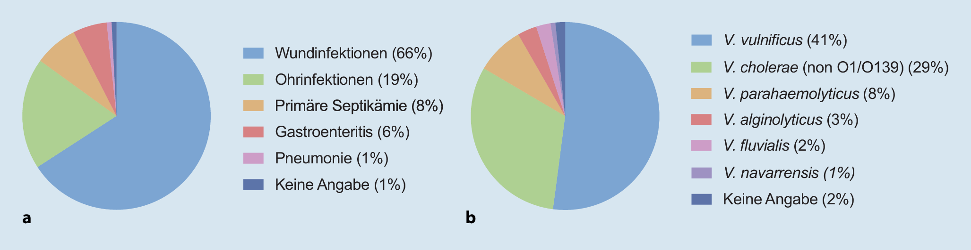
Nicht-Cholera-Vibrionen
Klinische Manifestationen (a) und Speziesverteilung (b) der 120 zwischen 2003 und 2020 bekannten in Deutschland erworbenen Infektionen mit Nicht-Cholera-Vibrionen

Slide 6
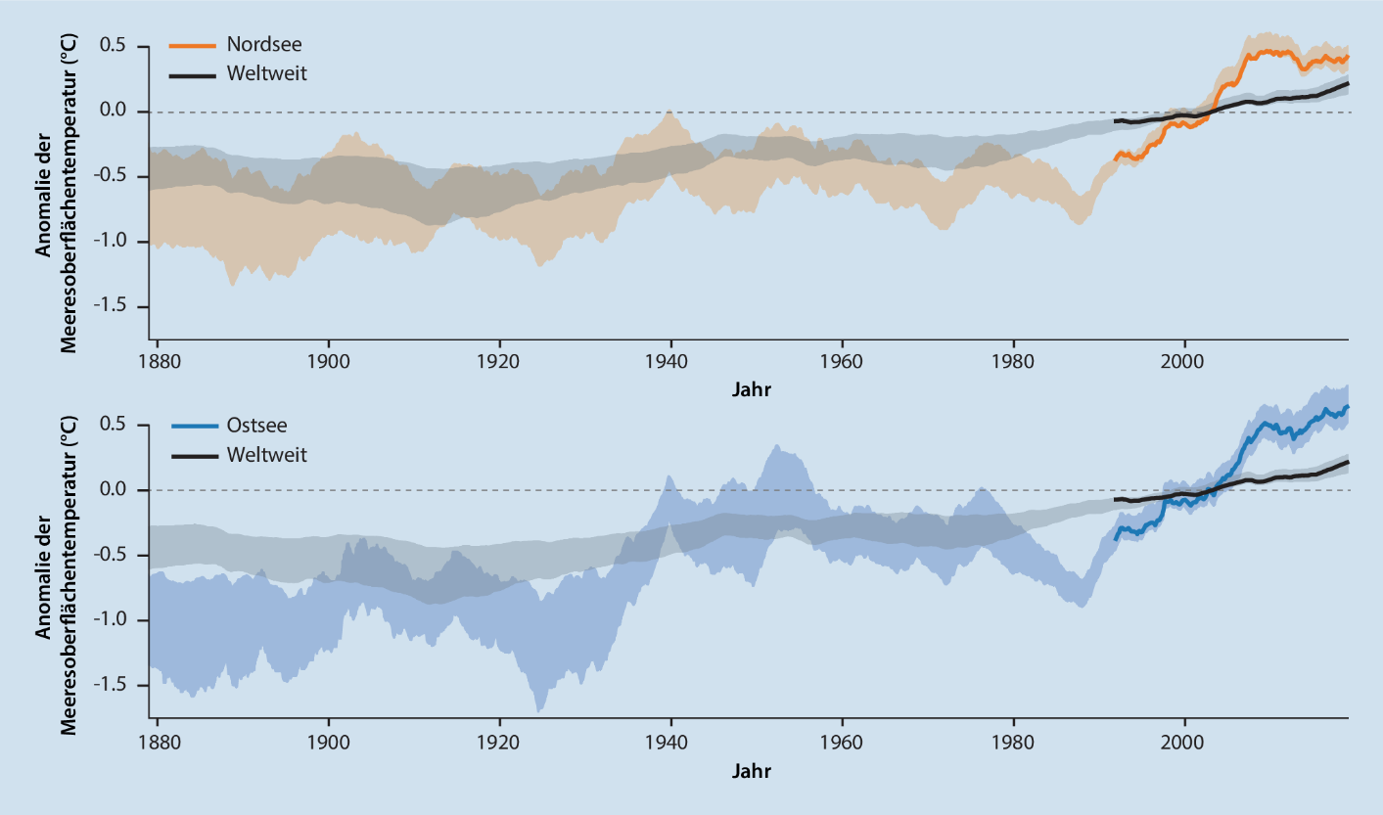
Nicht-Cholera-Vibrionen
Bestandteil der bakteriellen Flora schwach salzhaltiger Gewässer in Küstennähe aber auch in Binnenseen wie dem Neusiedler See
Ansteigende Oberflächentemperatur und sinkender Salzgehalt begünstigen die Verbreitung
Ostsee mit einem durchschnittlichen Salzgehalt von 0,8 % optimal
Nordsee mit einem Salzgehalt von 3,5 % nur im Bereich von Flussmündungen geeignet

Slide 7
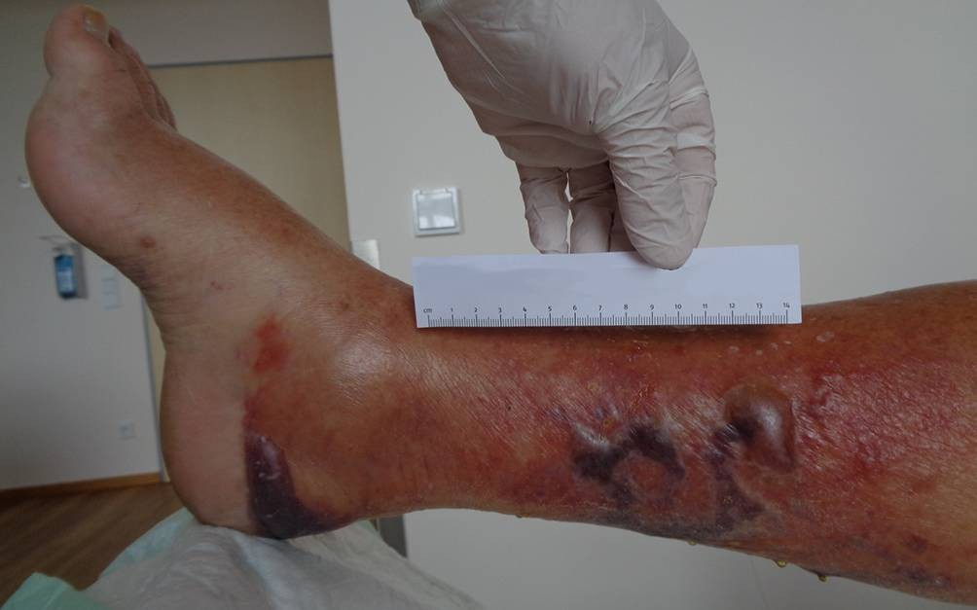
Nicht-Cholera-Vibrionen
Infektionen mit V. vulnificus häufig foudroyant und Mortalität bis 50% (Eintrittspforte Hautwunden oder chronisch geschädigte Haut, schwere Verläufe bei Grunderkrankungen).
Gastrointestinale Infektionen meist durch Genuss von Meeresfrüchten (bei Immunkompetenten milde Verläufe).
Foto einer blasenbildenden Wundinfektion mit V. vulnificus (Mit freundlicher Genehmigung von Ingo R. Klempien und Jörn Kindler)

Slide 8

Nicht-Cholera-Vibrionen Take Home
Insbesondere bei Wundinfektionen nach Badeurlaub daran denken (Anzucht aus Wundsekret, Blut, Stuhl; Konsiliarlabor: https://www.rki.de/DE/Content/Infekt/NRZ/Konsiliar/Vibrionen/vibrionen_node.html).
Therapie mit 3. Generations-Cephalosporin (i.V.!) oder Fluorochinolon sofort beginnen, i.d.R. stationär.
Patienten mit chronischen Hautschäden gerade vor Ostseeurlaub informieren (Flyer zum Baden im Meer aus Mecklenburg-Vorpommern: https://service.mvnet.de/_php/download.php?datei_id=1613164).

Slide 9
Andere Infektionen mit erwarteter oder sich abzeichnender Zunahme durch höhere Temperaturen
Legionellosen:
Zwei Mechanismen:
Ausbruchsartige Inzidenzerhöhungen bei warmen feuchten Wetterbedingungen (gut für Aerosolerhalt?).
Steigende Kaltwassertemperaturen im Trinkwasser bei langfristiger Temperaturerhöhung.

Slide 10
Temperaturabhängigkeit von Legionella pneumophila
0°C
45°C
25°C
50°C
60°C
70°C
-10°C
20°C
Kein Wachstum
(Überdauern)
Optimal
Absterben
Tot
Toleranz
Optimum 37°C bis 42°C

Slide 11
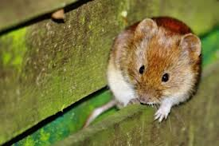
Hantaviren, Leptospirosen
https://www.bmuv.de/fileadmin/Daten_BMU/Pools/Forschungsdatenbank/fkz_3709_41_401_hantaviren_bf.pdf
Die Verbreitung des Hauptwirtes der Hantaviren, die Rötelmaus, ist wetterabhängig. Die Klimaveränderung führt nach Modellen zu einem gehäuften regionalen Auftreten günstiger Wetterbedingungen für Rötelmäuse.
Im Zuge des Klimawandels können steigende Luft- und Wassertemperaturen sowie Starkregenfälle und Überschwemmungen das Überleben und die Verbreitung von Leptospiren fördern. Gleichzeitig können längere Hitzeperioden zu verstärktem Badetourismus und Wassersportaktivitäten führen und so eine Exposition begünstigt werden.

Slide 12
Campylobacter und andere lebensmittel-assoziierte Infektionen
https://www.rki.de/DE/Content/Gesundheitsmonitoring/Gesundheitsberichterstattung/GBEDownloadsJ/Focus/JHealthMonit_2023_S3_Lebensmittelassoziierte_Infektionen_Intoxikationen_Sachstandsbericht_Klimawandel_Gesundheit.pdf?__blob=publicationFile
In den Sommermonaten höhere Campylobacter-Prävalenz in Geflügelherden und somit eine höhere Exposition von Verbraucherinnen und Verbrauchern über den Verzehr von Geflügelfleisch.
Die Temperatur beeinflusst die Übertragung von Salmonellen auf Menschen durch die direkte Auswirkung auf die Vermehrung von Salmonellen.
Verändertes Verzehrs- und Freizeitverhalten in den Sommermonaten, das mit einer erhöhten Exposition einhergeht und dadurch Infektionen begünstigt, z.B. häufigeres Grillen von Geflügel- und anderem Fleisch oder Baden in Oberflächengewässern.

Slide 13
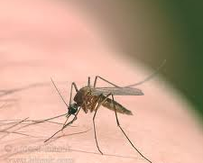
Vektoren übertragenen Infektionen
West-Nil
Dengue
FSME/Borreliose
C. pipiens (gemeine Stechmücke)

Slide 14
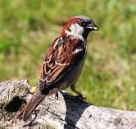
West-Nil-Fieber
Umhülltes RNA-Virus
Hauptwirte Sperlingsvögel
Überträger u.a. Culex Mücken
Vermehrung in Mücken temperaturabhängig (> 25°C)
Viele asymptomatische Erkrankungen (80%)
Bei jedem 150. Infiziertem schwerer Verlauf (dann Letalität 5%)
Endwirte neben dem Menschen vor allem Pferde

Slide 15
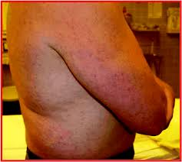
West-Nil-Fieber Klinik
Abruptes Fieber
Kopf- und Rückenschmerzen
Geschwollene Lymphknoten
Bei 50% makulopapulöses Exanthem, zuerst am Stamm
Schwerer Verlauf:
  Meningitis
  Enzephalitis
  50% mit Spätfolgen
  Letalität bei Enzephalitis 40%

Slide 16
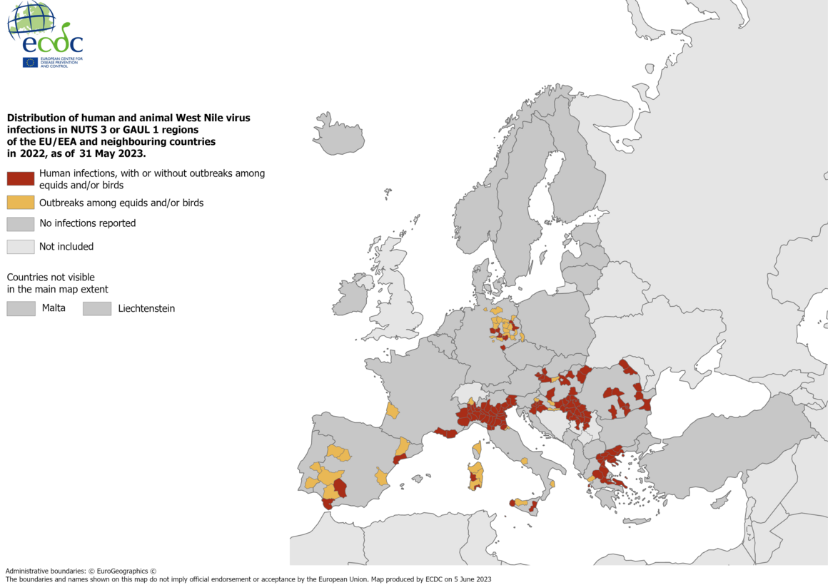
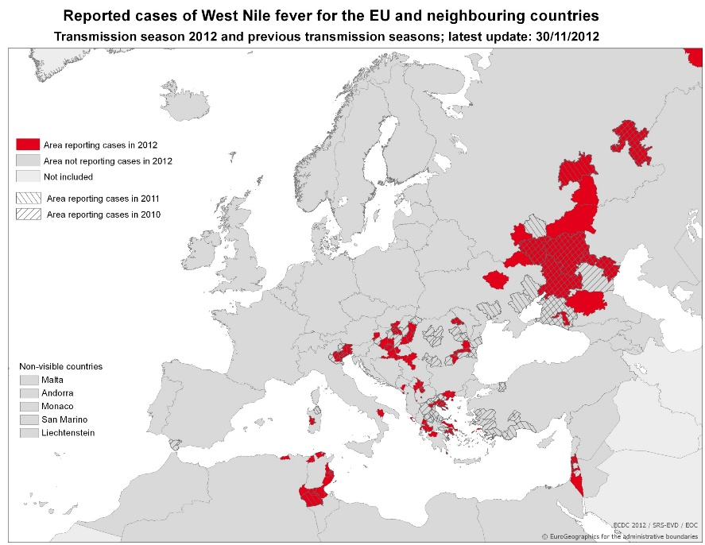
2012
West-Nil-Fieber Epidemiologie

Slide 17
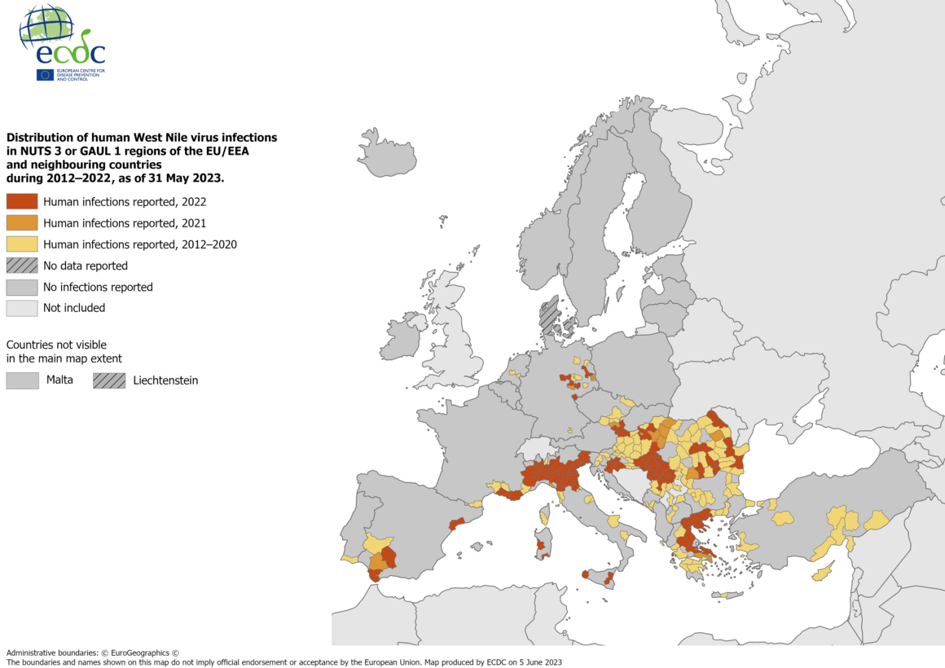
West-Nil-Fieber Epidemiologie

Slide 18
West-Nil-Virus Take Home
Erkrankungen in NRW nur eine Frage der Zeit
Bei passender Klinik daran denken und Diagnostik veranlassen
Budgetneutrale Diagnostik:
  EBM-Ziffer 32006
Konsiliarlabor für FSME und andere Flaviviren am RKI, Berlin
  AK-Nachweis aus Blut und Liquor
  Virusisolierung und PCR aus Gewebeproben und Liquor

Slide 19
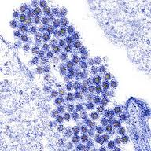
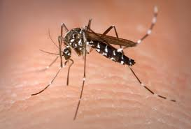
Dengue
Umhülltes RNA-Virus
4 Serotypen
Überträger u.a. Aedes Mücken (z.B. asiatische Tigermücke)

Slide 20
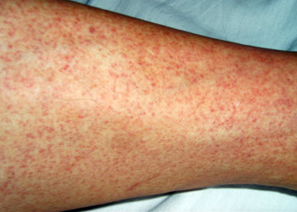
Dengue Klinik
Inkubationszeit 4-7 (3-14) Tage
Trias: Fieber (continua 2 – 4 Tage), Ausschlag (ganzer Körper ohne Gesicht), Schmerzen (Kopf, Muskeln, Gelenke)
Konjunktivitis, LK-Schwellung, Splenomegalie, Petechien
prolongierte Rekonvaleszenz
Aber auch viele leichte Verläufe
Komplikation: Dengue-hämorrhagisches Fieber (Letalität 6 – 30%)
Makulopapulöses Exanthem bei Dengue-Fieber

Slide 21
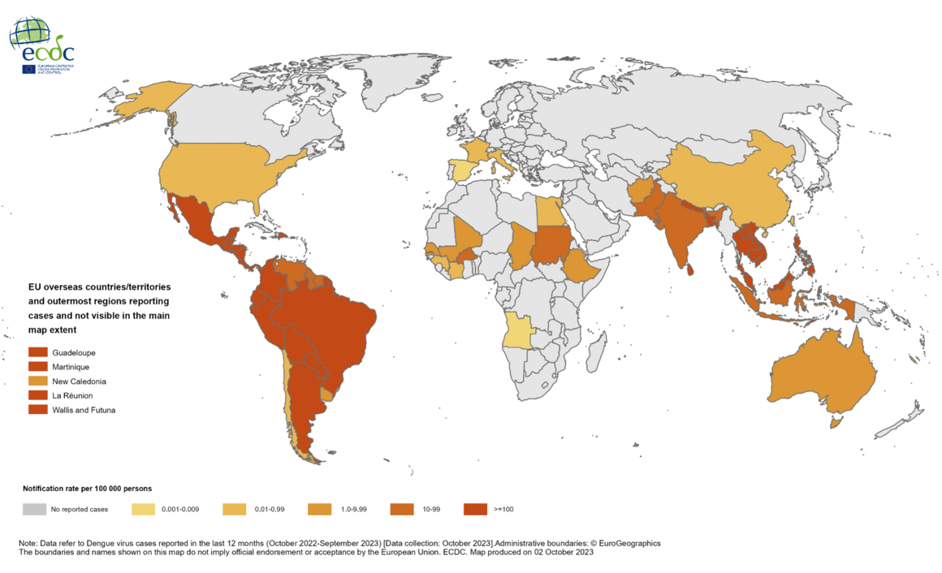
Dengue Epidemiologie

Slide 22
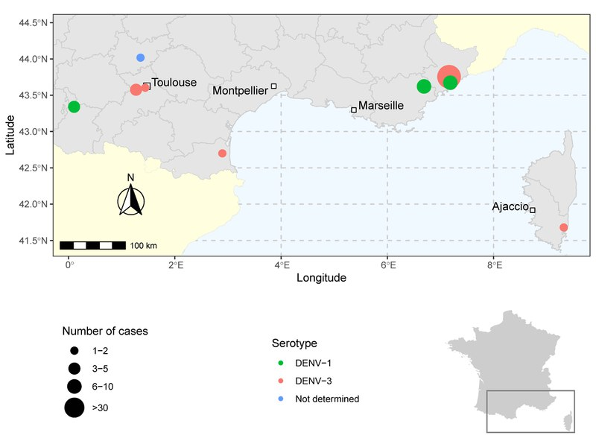
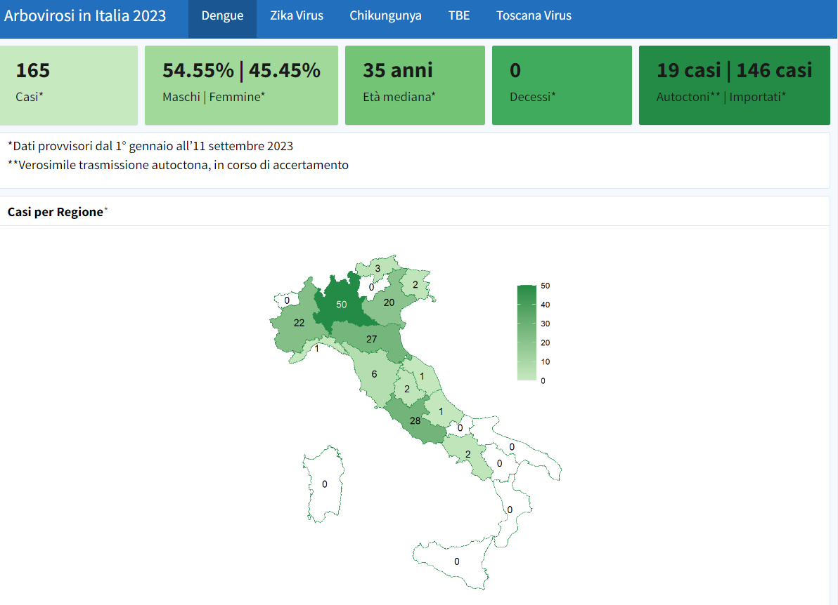
Geographische Verteilung Dengue Frankreich und Italien
Quellen: https://climate-adapt.eea.europa.eu/en/metadata/case-studies/reducing-the-risk-of-local-dengue-transmission-in-france
https://notizie.virgilio.it/salgono-a-10-i-casi-di-dengue-trasmessi-localmente-in-italia-132-da-inizio-anno-i-dati-aggiornati-dell-iss-1584113

Slide 23
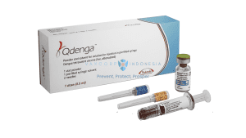
Dengue Impfstoff
Dezember 2022 Zulassung eines weiteren tetravalenten attenuierter Lebendimpfstoff (Qdenga, Hersteller TAKEDA) durch die Europäische Kommission.
Der Impfstoff kann ab dem Alter von 4 Jahren eingesetzt werden.
Gemeinsame AG der STIKO und der Deutschen Gesellschaft für Tropenmedizin, Reisemedizin und Globale Gesundheit e.V. (DTG) bewertet und prüft eine mögliche Impfempfehlung für Reisende in Dengue-Endemiegebiete.

Slide 24
Dengue Take Home
Das ECDC hält autochthone Erkrankungen in Westdeutschland schon jetzt für möglich.
Keine Tropenerkrankung! sondern Italien und Frankreich reichen.
Bei passender Klinik daran denken und Diagnostik veranlassen.
Budgetneutrale Diagnostik:
  EBM-Ziffer 32006
Konsiliarlabor für FSME und andere Flaviviren am RKI, Berlin
  AK-Nachweis aus Blut und Liquor
  Virusisolierung und PCR aus Gewebeproben und Liquor

Slide 25
Nicht nur Dengue steht vor der Haustür
Toscanavirus (im Mittelmeerraum endemisch)
Chikungunga (mehrere große Ausbrüche in Italien und Südfrankreich nach Einschleppung durch Touristen)
Zikavirus (bislang Einzelfälle nach Auslandsaufenthalt)
Die Vektoren sind bereits hier, das Auftreten autochthoner Erkrankungen auch nur eine Frage der Zeit.
Gute und kompakte Informationen zu allen Erregern/Erkrankungen:
RKI Infektionskrankheiten A – Z:
https://www.rki.de/DE/Content/InfAZ/InfAZ_marginal_node.html

Slide 26
FSME
Tick-borne-encephalitis-Virus (TBE)
Umhülltes RNA-Virus (Flavi-Virus)
3 Subtypen, in DE europäischer Subtyp
Überträger Zecken (Ixodes ricinus)

Slide 27
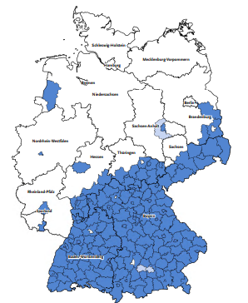
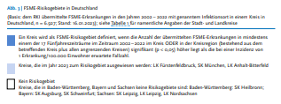
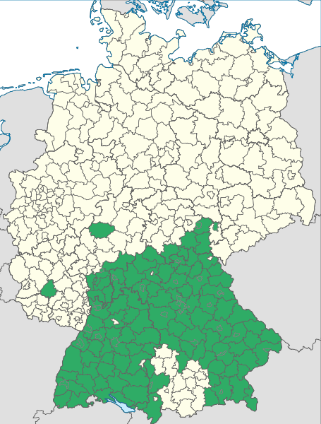
FSME
2023
Emsland
Stadt Solingen
2002

Slide 28
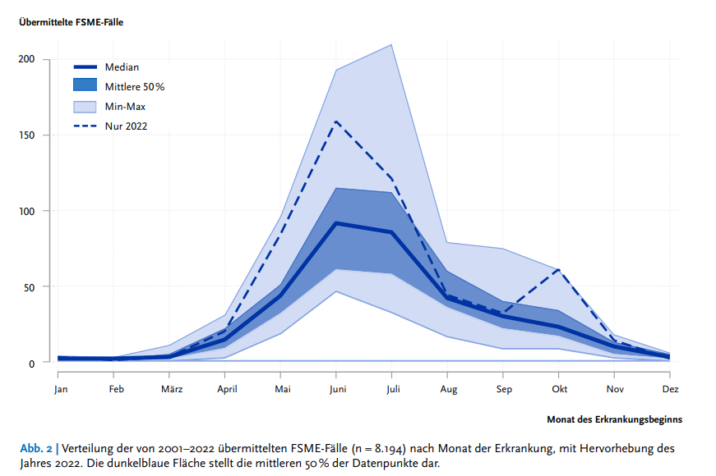
FSME

Slide 29
FSME Veränderungen durch den Klimawandel
Sehr komplexe Situation
Trend nordwestwärts und höher (> 1.500 Meter ünN)
Trend längere Saison
Aber von vielen Faktoren abhängig. Zecken mögen auch keine Trockenheit!

Slide 30
FSME Take Home
Nicht nur im Frühsommer an FSME denken!
Auch Regionen außerhalb der Risikogebiete nicht ausschließen
Prävention durch Impfung (v.a. in Risikogebieten)
Und auch an die Borreliose denken! Kommt in ganz Deutschland vor und tritt zunehmend auch früher und später im Jahr auf.

Slide 31
Zusammenfassung:
Es wird immer wärmer.
Trockenheit wechselt sich ab mit Überschwemmungen mit großen regionalen Unterschieden.
Vielfältige Einflüsse auf unsere Gesundheit.
Umdenken und Aufklärung erforderlich.
Vielen Dank für Ihre Aufmerksamkeit!

